Slide 1
Logarithmic function
Funkcja logarytmiczna – jej wykres i własności
Na wszelkie przeszkody na drodze patrz tak, Jakby to były schody do gwiazd. Denis Waitley

Slide 2

Definicja logarytmu
Logarytmem z liczby dodatniej $b$ przy podstawie $a$ (gdzie $a$ jest liczbą dodatnią różną od 1) nazywamy wykładnik potęgi, do której należy podnieść podstawę $a$, aby otrzymać liczbę logarytmowaną $b$.
$$\log_{a}{b}=c⟺a^{c}=b$$

Slide 3
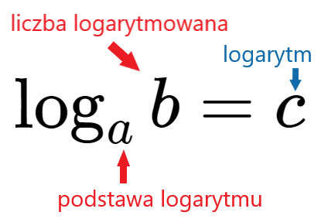
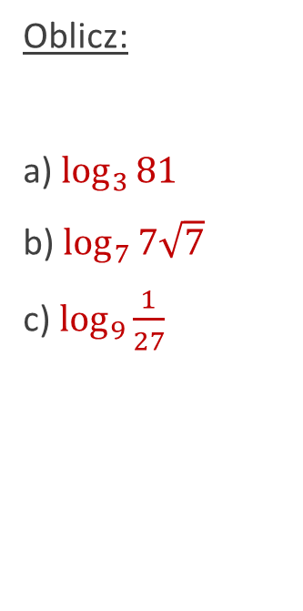
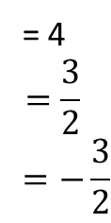
Definicja logarytmu
Oblicz:
a) $\log_{3}{81}$
b) $\log_{7}{7\sqrt{7}}$
c) $\log_{9}{\frac{1}{27}}$
= 4
$$=\frac{3}{2}$$
$$=−\frac{3}{2}$$

Slide 4
Własności logarytmów
Twierdzenie o logarytmie iloczynu:
Jeżeli $a, x, y$ są liczbami dodatnimi oraz $a≠1$, to:
$$\log_{a}\left(x∙y\right)=\log_{a}{x}+\log_{a}{y}$$

Slide 5
Własności logarytmów
Twierdzenie o logarytmie ilorazu:
Jeżeli $a, x, y$ są liczbami dodatnimi oraz $a≠1$, to:
$$\log_{a}{\frac{x}{y}}=\log_{a}{x}−\log_{a}{y}$$

Slide 6

Własności logarytmów
Twierdzenie o logarytmie potęgi:
Jeżeli $a i x$ są liczbami dodatnimi oraz $a≠1$, to dla dowolnego $p∈R:$
$$\log_{a}{x^{p}}=p∙\log_{a}{x}$$

Slide 7
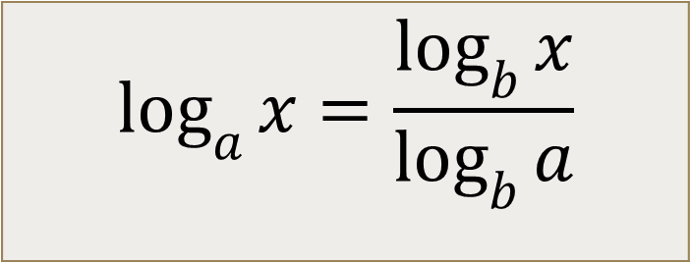

Własności logarytmów
Twierdzenie o zamianie podstawy logarytmu:
Jeżeli $a, b i x$ są liczbami dodatnimi oraz $a≠1$ i $b≠1$ , to$:$
$$\log_{a}{x}=\frac{\log_{b}{x}}{\log_{b}{a}}$$

Slide 8
Własności logarytmów
Oblicz wartość wyrażenia:
$$2\log_{2}{\sqrt{3}}−\log_{2}{0,75}$$
$${=log}_{2}{{\left(\sqrt{3}\right)}^{2}}−\log_{2}{\frac{3}{4}} \\ {=log}_{2}{3}−\left(\log_{2}{3}−\log_{2}{4}\right) \\ =\log_{2}{4}=2$$

Slide 9
Przykładowe zastosowania logarytmu:
Logarytm jest funkcją odwrotną do funkcji wykładniczej. Dlatego przydaje się wszędzie tam, gdzie rozwiązuje się równanie wykładnicze – np. do przewidzenia liczby rat kredytu albo czasu, kiedy rozpad promieniotwórczy doprowadzi do danego stężenia pierwiastka.
Skala pH w chemii,
skala Richtera w sejsmologii,
Poziom natężenia dźwięku jest logarytmiczną funkcją natężenia dźwięku,
Wysokość dźwięku jest logarytmiczną funkcją jego częstotliwości,
Rozkład Benforda w statystyce i ekonomii,
Wzór Ciołkowskiego opisujący ruch rakiety,

Slide 10
Funkcja logarytmiczna
Funkcją logarytmiczną o dodatniej i różnej od 1 podstawie $a$, nazywamy funkcję, którą można zapisać wzorem:
$$y=\log_{a}{x}$$

Slide 11
Logarithmic function
Graph two logarithmic functions in your notebook in one coordinate system: (Narysuj dwie funkcje logarytmiczne w jednym układzie współrzędnych)
$$h\left(x\right)=\log_{2}{x}, f\left(x\right)=\log_{\frac{1}{2}}{x}$$
What’s the properties of these function?

Slide 12
Logarithmic function
$$x$$ | $$\frac{1}{4}$$ | $$\frac{1}{2}$$ | $$1$$ | $$2$$ | $$4$$ | $$8$$
$$h\left(x\right)=\log_{2}{x}$$
$$x$$ | $$\frac{1}{4}$$ | $$\frac{1}{2}$$ | $$1$$ | $$2$$ | $$4$$ | $$8$$
$$f\left(x\right)=\log_{\frac{1}{2}}{x}$$

Slide 13
Logarithmic function
$$x$$ | $$\frac{1}{4}$$ | $$\frac{1}{2}$$ | $$1$$ | $$2$$ | $$4$$ | $$8$$
$$h\left(x\right)=\log_{2}{x}$$ | $$−2$$ | $$−1$$ | $$0$$ | $$1$$ | $$2$$ | $$3$$
$$x$$ | $$\frac{1}{4}$$ | $$\frac{1}{2}$$ | $$1$$ | $$2$$ | $$4$$ | $$8$$
$$f\left(x\right)=\log_{\frac{1}{2}}{x}$$ | $$2$$ | $$1$$ | $$0$$ | $$−1$$ | $$−2$$ | $$−3$$

Slide 14
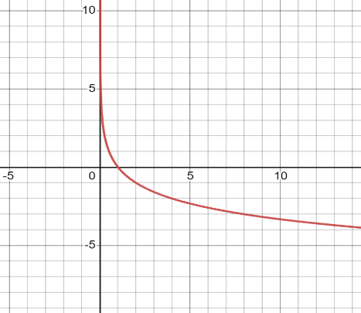
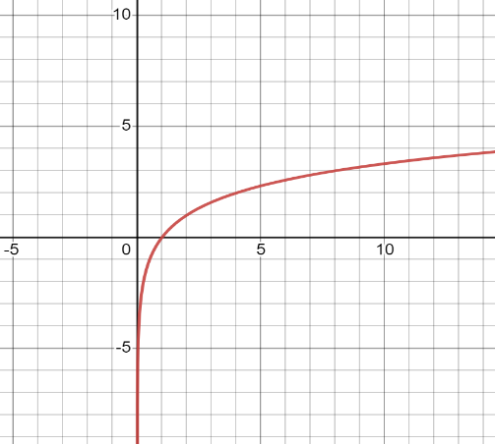
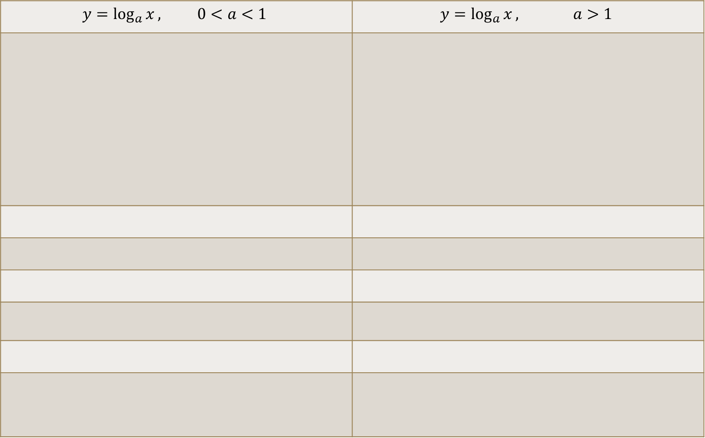
$$y=\log_{a}{x}, 0<a<1$$ | $$y=\log_{a}{x}, a>1$$

Slide 15
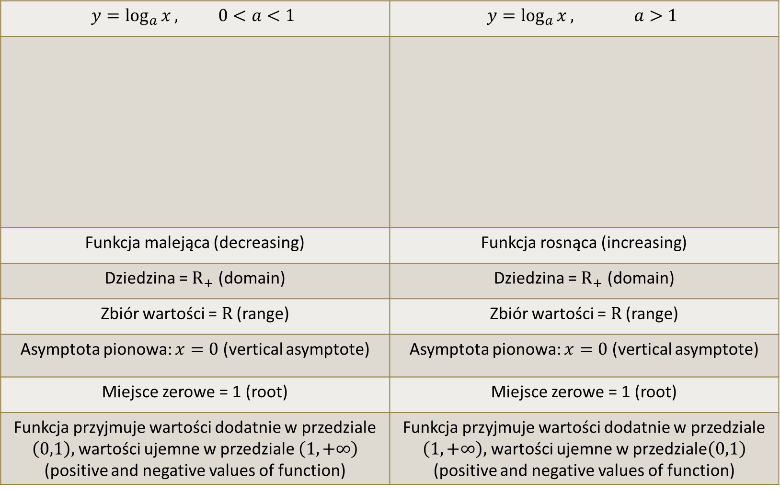
$$y=\log_{a}{x}, 0<a<1$$ | $$y=\log_{a}{x}, a>1$$
Funkcja malejąca (decreasing) | Funkcja rosnąca (increasing)
Dziedzina = $R_{+}$ (domain) | Dziedzina = $R_{+}$ (domain)
Zbiór wartości = $R$ (range) | Zbiór wartości = $R$ (range)
Asymptota pionowa: $x=0$ (vertical asymptote) | Asymptota pionowa: $x=0$ (vertical asymptote)
Miejsce zerowe = 1 (root) | Miejsce zerowe = 1 (root)
Funkcja przyjmuje wartości dodatnie w przedziale $\left(0,1\right),$ wartości ujemne w przedziale $\left(1,+∞\right)$ (positive and negative values of function) | Funkcja przyjmuje wartości dodatnie w przedziale $\left(1,+∞\right),$ wartości ujemne w przedziale$\left(0,1\right)$ (positive and negative values of function)

Slide 16
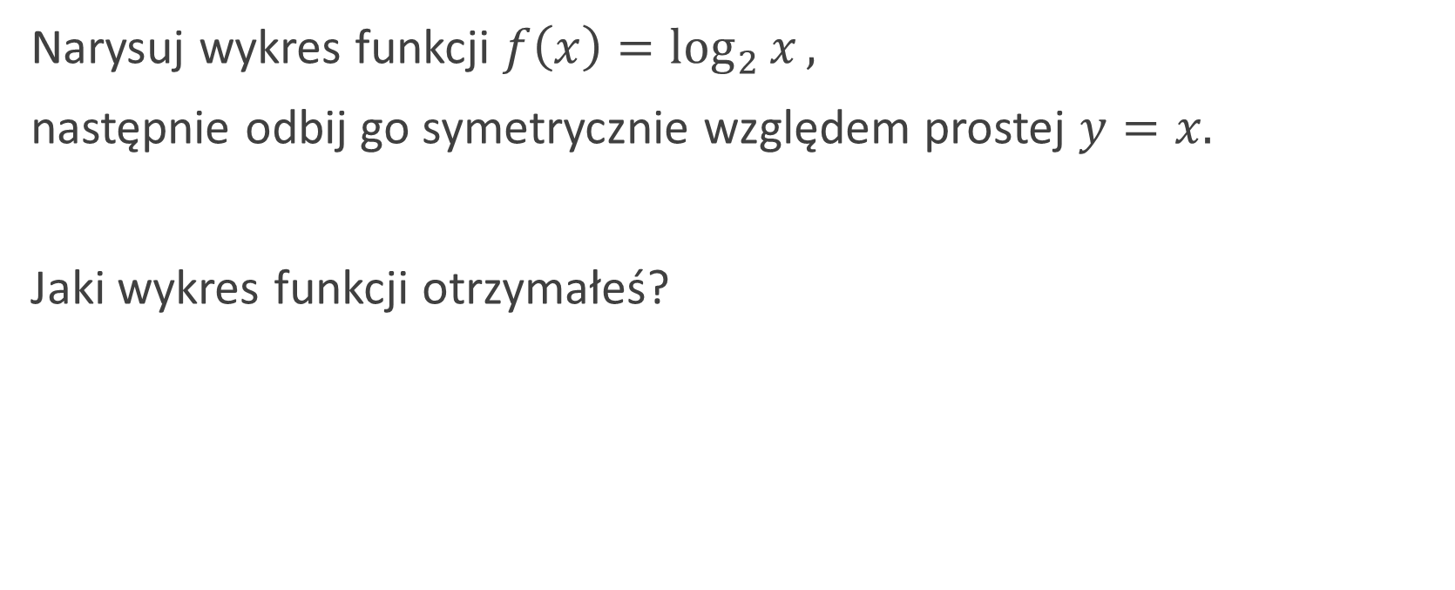
Zadanie 1
Narysuj wykres funkcji $f\left(x\right)=\log_{2}{x},$
następnie odbij go symetrycznie względem prostej $y=x.$
Jaki wykres funkcji otrzymałeś?

Slide 17
Exercise 2:
Solve the inequality graphically: (Rozwiąż nierówność graficznie)
$$\log_{3}{x}>2$$

Slide 18
Exercise 3:
Solve the inequality graphically: (Rozwiąż nierówność graficznie)
$$\left|\log_{\frac{1}{2}}{x}\right|≤1$$
$$\log_{\frac{1}{2}}{x}≤1 ∧ \log_{\frac{1}{2}}{x≥−1}$$
$$−1≤\log_{\frac{1}{2}}{x}≤1$$

Slide 19
Dziękuję za uwagę
Magdalena Hawryluk

